Slide 1
Java Project cafe_tostring
이준민 2019-12-17

Slide 2
목차
프로젝트 목표
데이터 베이스 구조
시연
프로그램 기능
클래스
명세서

Slide 3
프로그램 목표
Java 학습을 통해 배운 지식, 문법을 이용하고, MySQL를 연동하여 DB에 데이터를 저장하고 관리하는 카페 주문/직원/통계 시스템 개발

Slide 4
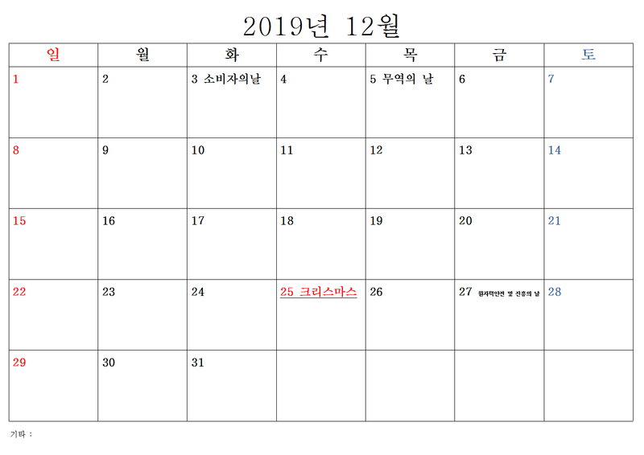
프로젝트 주제 데이터베이스
구축 및 기획
Café_toString
개별적으로 기본 카페 관리 시스템 개발 및 추가 기능선정
기능 구현,
적용, 문서화
기능 조합
최종 발표

Slide 5
주문
고객에게 메뉴판을 보여준다
고객이 메뉴판을 보고 메뉴를 고른다메뉴번호를입력받는다
주문이 끝나면 다시 주문을 받거나, 관리자로 접속 혹은 프로그램을 종료한다
주문한 메뉴의 이미지를 띄워준다

Slide 6
카페관리
카페 메뉴판 관리 기능 – 메뉴를 추가하거나, 수정, 삭제 및 보기 기능
2. 직원 관리 기능 – 직원 추가, 정보 수정, 삭제 및 보기 인센티브 보기 기능
3. 구매내역 관리 기능 – 고객이 카페에서 구매한 메뉴의 정보와 옵션 (샷, 사이즈) 등을 저장, 서비스를 제공한 직원의 번호를 구매 번호를 통해 기억하고, 점원의 친절도 점수를 저장해주는 테이블.
4. 통계 기능 – 날짜를 입력 받고, 그 날짜의 매출, shot, ice, hot의 총합 출력

Slide 7
손님 관리
손님의 회원가입을 도와준다
손님의 아디디와 패스워드로 로그인과 동시에 포인트를 적립해주는 기능
손님의 멤버쉽 포인트를 보여준다

Slide 8
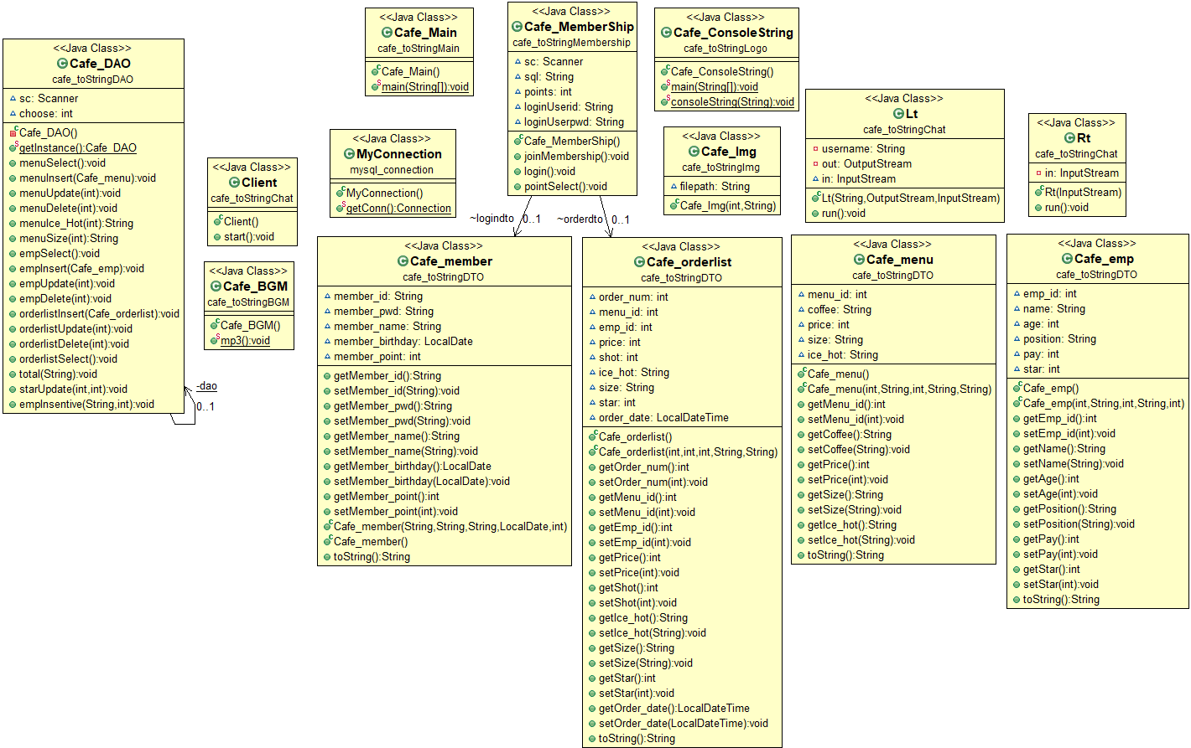
클래스다이어그램

Slide 9
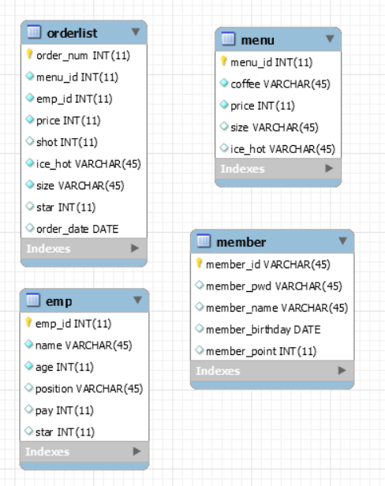
MySQL

Slide 10
MySQL
데이터베이스 이름 : cate_tostring
menu | emp | orderlist
테이블 이름 : menu
메뉴 번호 | 메뉴 이름 | 메뉴 가격 | 메뉴 사이즈 | 메뉴 온도
테이블 이름 : emp
직원 번호 | 직원 이름 | 직원 나이 | 직급 | 월급
테이블 이름 : orderlist
주문 번호 | 메뉴 번호 | 직원 번호 | 메뉴 가격 | 샷 추가 | 음료 온도 | 음료 사이즈 | 직원 친절도 | 주문 날짜
테이블 이름 : member
멤버 아이디 | 멤버 비밀번호 | 멤버 이름 | 멤버 생년월일

Slide 11
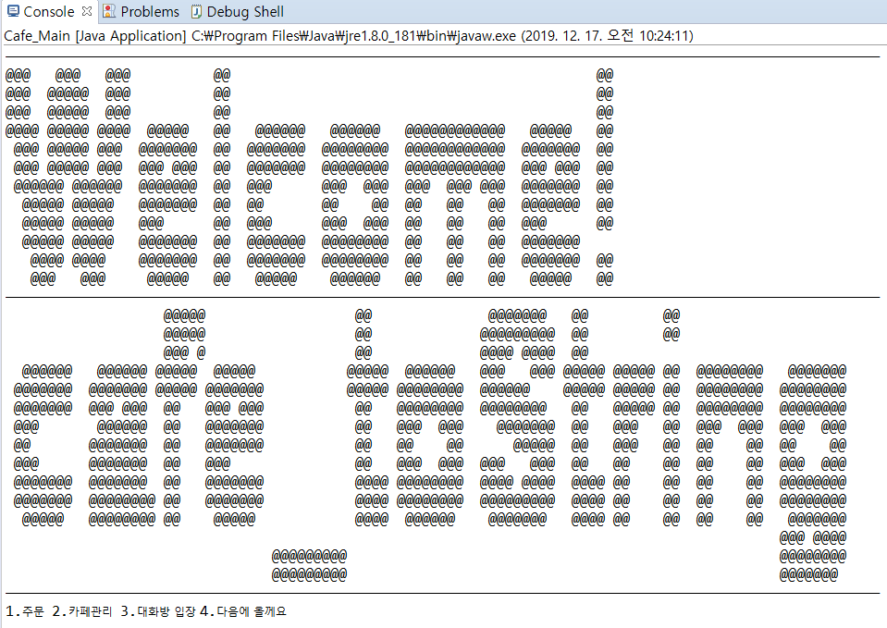
프로그램 시연

Slide 12
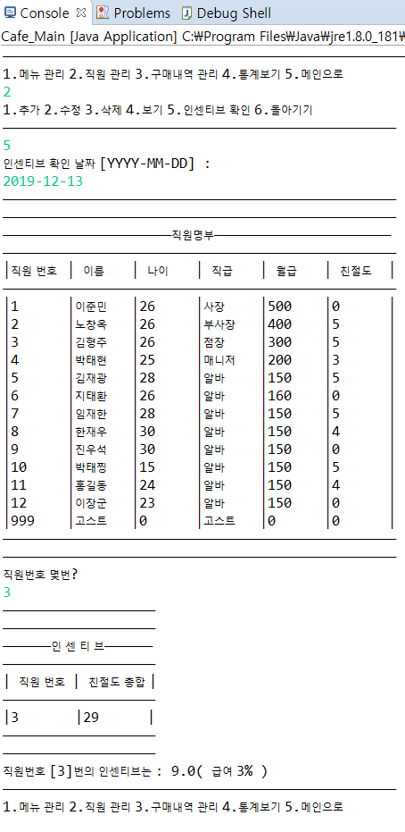
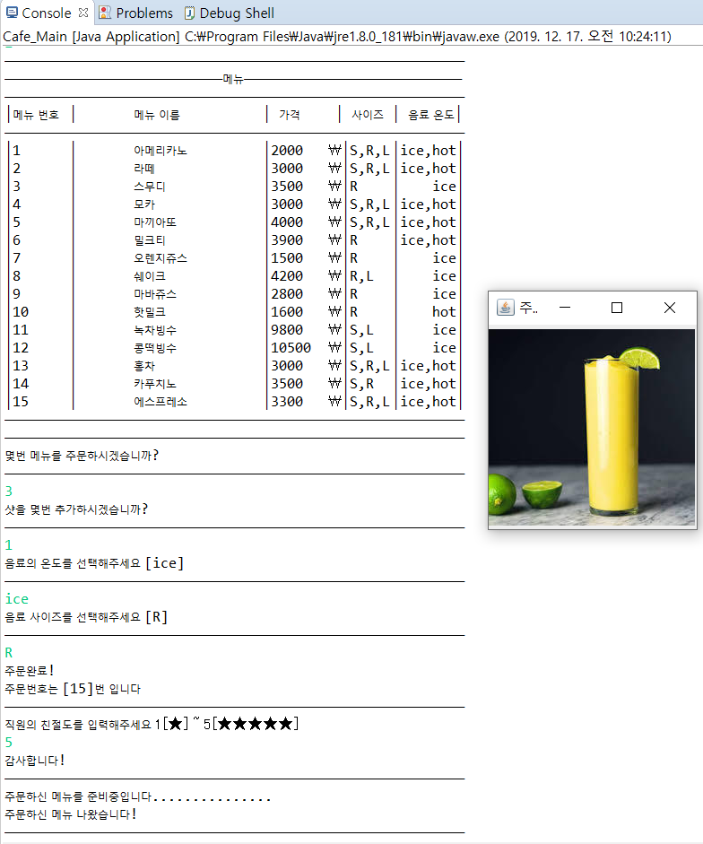
프로그램 시연

Slide 13
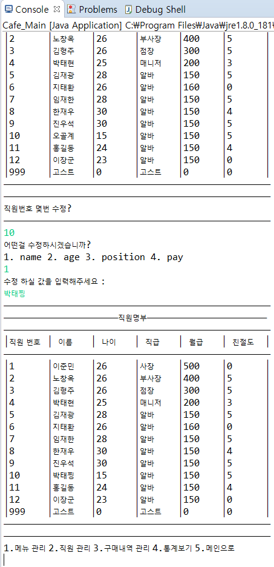
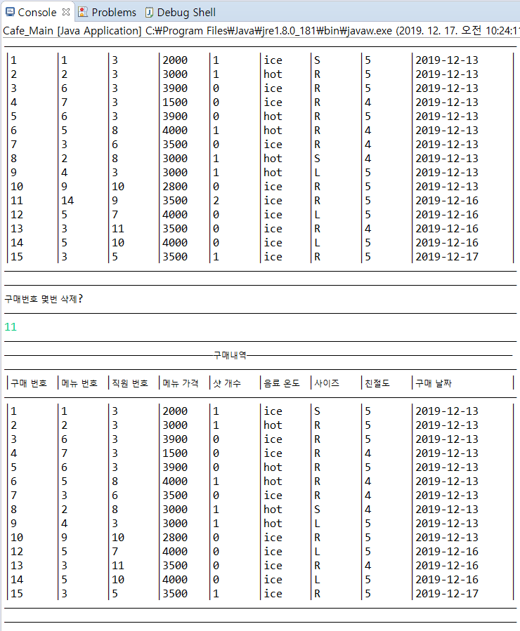
프로그램 시연

Slide 14
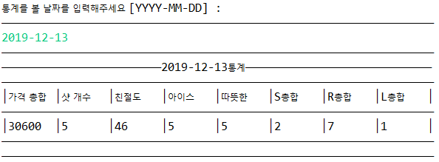
프로그램 시연

Slide 15
감사합니다

